Slide 1
Como Estimular a Tecnologia Criativa Utilizando Meios Tecnológicos

Slide 2



Mega
Torn

Slide 3
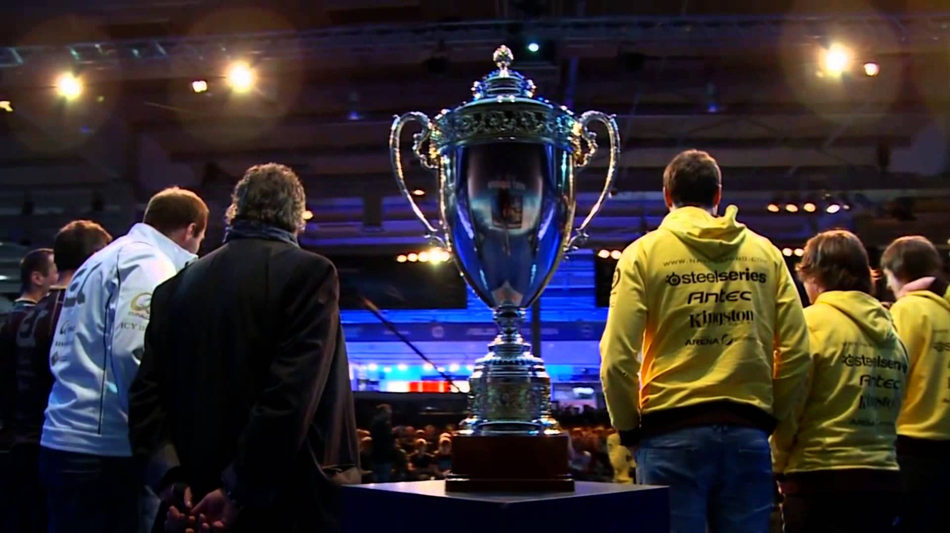
Sumário
Ideia do Projeto.
Funcionamento.
Estatísticas (Desktop e Mobile).
Cálculos de Vendas.
Jogadas de Marketing.
Esboço HTML/CSS.
Avaliações.
Diferencial.

Slide 4
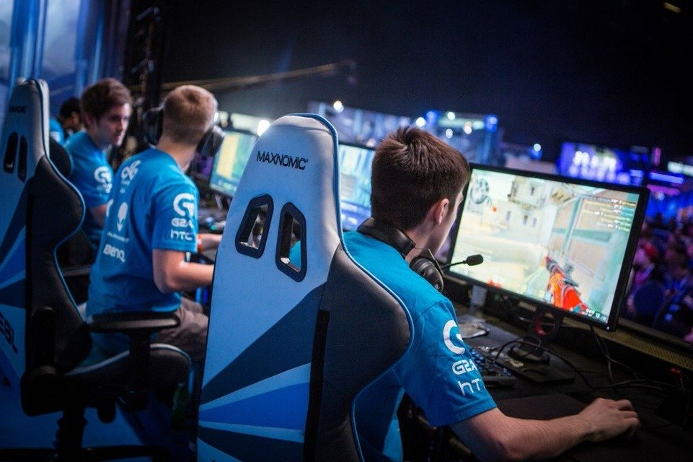
Ideia do Projeto

Slide 5





Estatísticas de Jogos Desktop
JOGOS | QUANTIDADE DE JOGADORES POR DIA
 | 27.000.000
 | 7.000.000
 | 40.000.000
 | 1.000.000
 | 35.000.000

Slide 6





Estatísticas de Jogos Mobile
JOGOS | QUANTIDADE DE JOGADORES POR DIA
 | 3.000.000
 | 100.000.000
 | 50.000.000
 | 1.300.000
 | 7.000.000

Slide 7

Cálculos :
Partida : 10 min.
Entrada : 2 reais.
Número de participantes: 20 P.
Premiação : 20 reais.
Lucro por partida : 20 reais.
Lucro por hora: 120 reais.
Lucro diário : 2880 reais .
4 torneios simultaneamente.
Lucro final: $11.520 !!!

Slide 8

Marketing
Divulgação.
Passe livre.
Sorteios.
Do site a live.

Slide 9


Slide 10


Diferencial
Afinal, oque tem de novidade?

